Slide 1
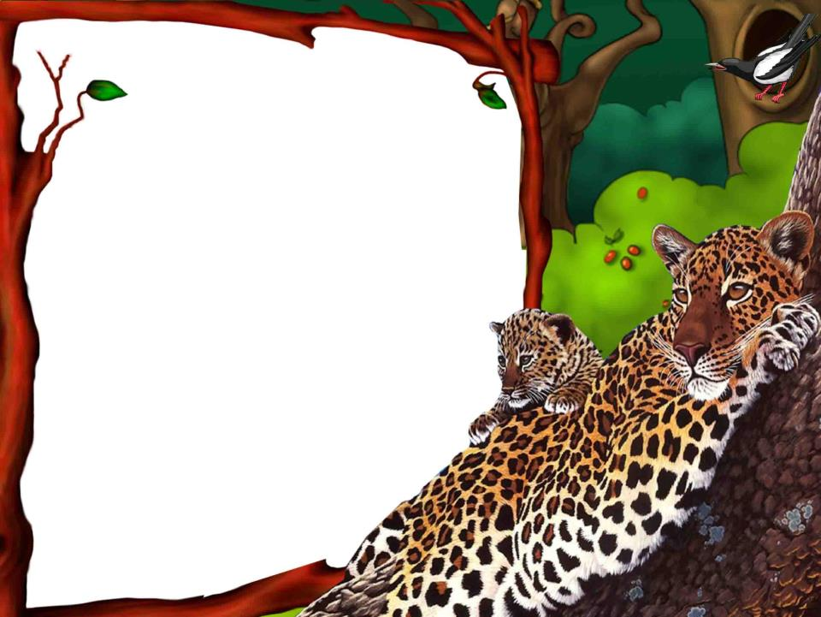
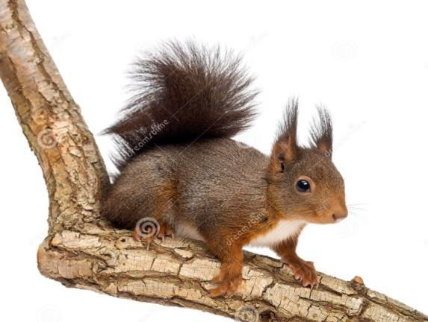


«Кыргый хайваннар»
Зурлар төркеме өчен
«Туган телдә сөйләшәбез»укыту-методик комплекты
(УМК) буенча икт уены
(Проект.Кыргый хайваннар)
АЛГА

Slide 2

Меню:
«Табышмаклар»
«Нәрсә уртак?»
«Уйлап тап»
«Рәссам нәрсә ясарга оныткан?»
«Кайсы артык?»
чыгу

Slide 3

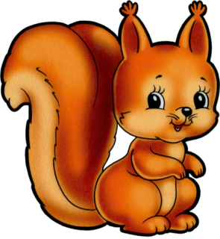
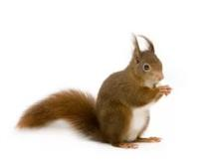

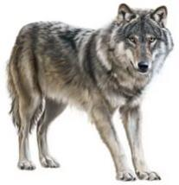
«табышмаклар»
Табышмакларның җавапларын табыгыз
Кош түгел-оча
Ябалактан курка.
Чикләвекне бик ярата.
Сызгырса,урманны яңгырата
Сорыдыр төсе,
Үткендер төше.
Урманда йори
Бозаулар күзли
алга

Slide 4
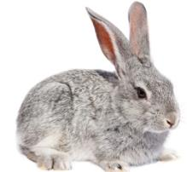
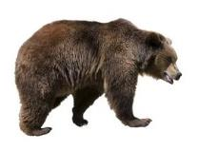
«табышмаклар»
Табышмакларның җаваплпрын табыгыз
Җәен соры,кышын ак
Аңа шулай яхшырак
Асрамый да умарта
Балны бик-бик ярата
Кышын сөя йокыны
Язгача тормый ята
алга

Slide 5
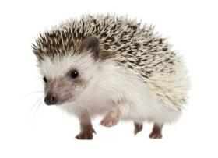
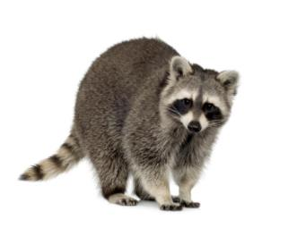
«табышмаклар»
Табышмакларның җавапларын табыгыз
Ул өстенә җәй дә,кыш та
Энәле күлмәк кия.
Шулай да аны әнкәсе
Йомшагым диеп сөя
Өсте җылы тунлы,
Җир астыннан юлы.
Сызгырып җибәрсә,
Яңгырата кырны
алга

Slide 6
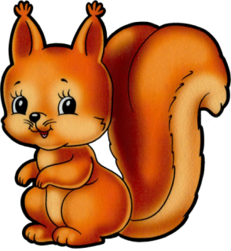

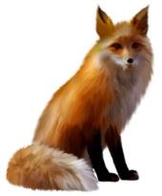
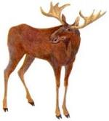
«табышмаклар»
Сез нинди хайваннар турында табышмаклар чиштегез? Нигә алар шулай дип атала? Сез тагын нәрсә беләсез?
Табышмакларның җаваплпрын табыгыз
Урманнан чыгар,
Корсак асты чуар.
Койрыгы сырлы,
Хәйләсе күптөрле.
Гел сыер инде үзе,
Тик тармаклы мөгезе
алга

Slide 7


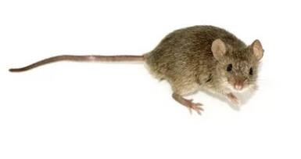
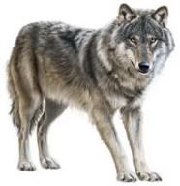
«УЙЛАП ТАП»
Нинди хайван турында сүз бара?
Озын колаклы,кыска койрыклы,кылый күзле
Көрән,йонлач,лапан аяк
Үзе бал ярата.
Узе кечкенә генә,соры төсле,озын койрыклы
Ботактан ботакка секереп йөри,чикләвек ярата
Соры,усал,зур тешле
алга

Slide 8


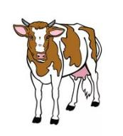

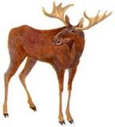



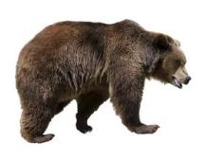

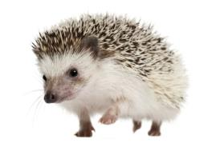

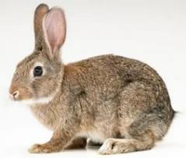
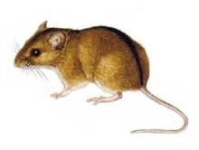
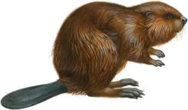
«Кайсы артык»
Карагыз,Һәрбер рәттә 4 әр хайван рәсеме,
3се бер-беренә ниндидер билге белән охшаш, ә 4 артык. Кайсысы? Син ник шулай уйлыйсын?
алга

Slide 9



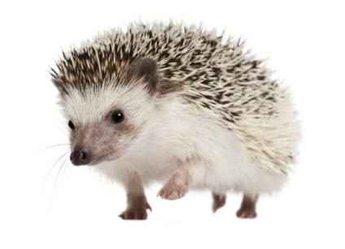
«НӘРСӘ УРТАК?»
Хайваннарны чагыштырыгыз, алар нәрсә белән охшаш, ә нәрсә белән аерылып тора?
алга

Slide 10
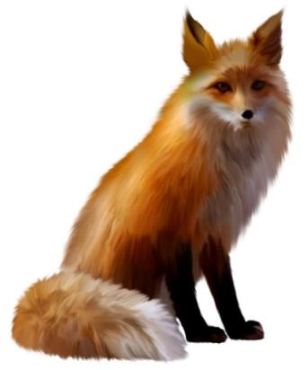

«НӘРСӘ УРТАК?»
Хайваннарны чагыштырыгыз, алар нәрсә белән охшаш, ә нәрсә белән аерылып тора?
алга

Slide 11

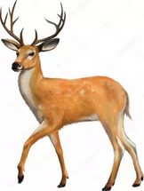
«Нәрсә уртак ?»
Хайваннарны чагыштырыгыз, алар нәрсә белән охшаш, ә нәрсә белән аерылып тора?
алга

Slide 12


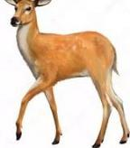

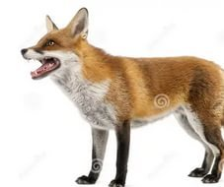
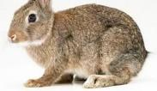

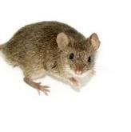

«Рәссам нәрсә ясарга оныткан?»
Хайваннарга игътибар белән карагыз, рәссам нәрсә ясарга оныткан? Тулы җавап белән җавап бир һәм рәсемдә күрсәт.
алга

Slide 13

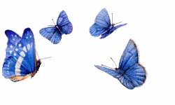
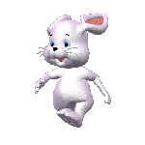

Яңадан башлау
Уенны бетерү

